Slide 1


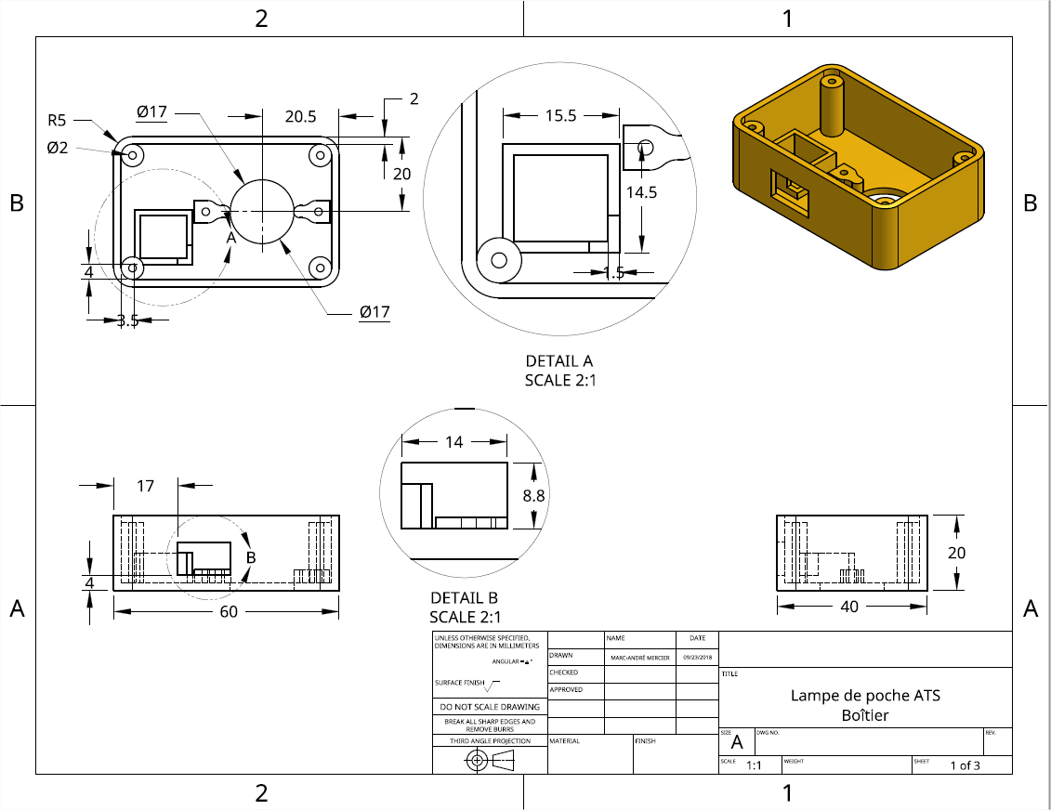

Création de plans
Ces formations du RÉCIT sont mises à disposition, sauf exception, selon les termes de la licence
Licence Creative Commons Attribution - Pas d’Utilisation Commerciale - Partage dans les Mêmes Conditions 4.0 International.

Slide 2
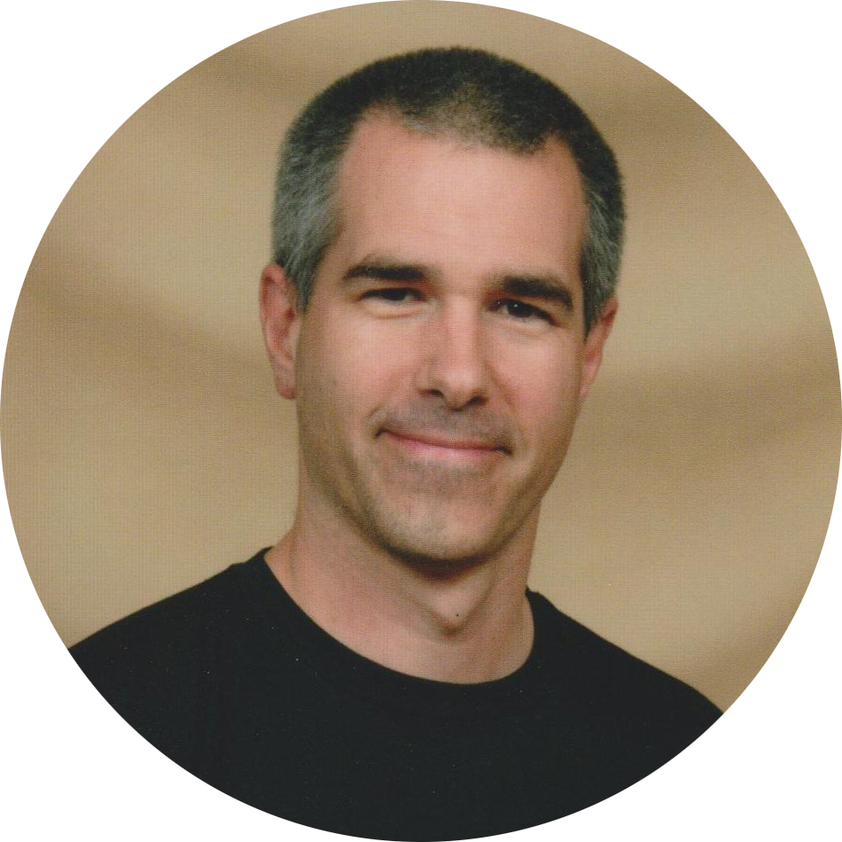

Marc-André Mercier
Luc Lagarde
Lien vers les ressources de l’atelier : recit.org/ul/qlc

Slide 3

Plan de la rencontre
Bienvenue
Qui êtes-vous?
On s’inscrit sur Campus RÉCIT et à l’autoformation
Pourquoi Onshape?
Utiliser Google Chrome
Création d’un compte
Adresse courriel et partage de fichiers
Paramètres du compte et traduction
Création de plan
Exportation en PDF

Slide 4



Qui êtes-vous?
Nom, rôle, CSS
(clavardage)
1- sur campus récit
2- à l’autoformation
de Onshape

Slide 5
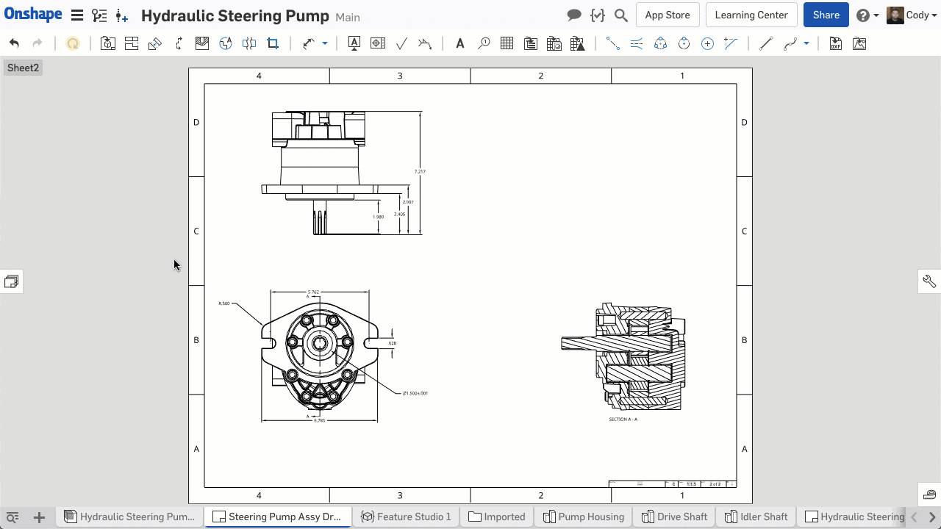
Pourquoi Onshape ?
Compte éducatif gratuit
Aucune installation
Multiplateforme
Logiciel de dessin paramétrique
Fusion des divers fichiers
Partage de fichier et
travail collaboratif
NOUVEAU !!! maintenant
disponible en FRANÇAIS

Slide 6





Slide 7
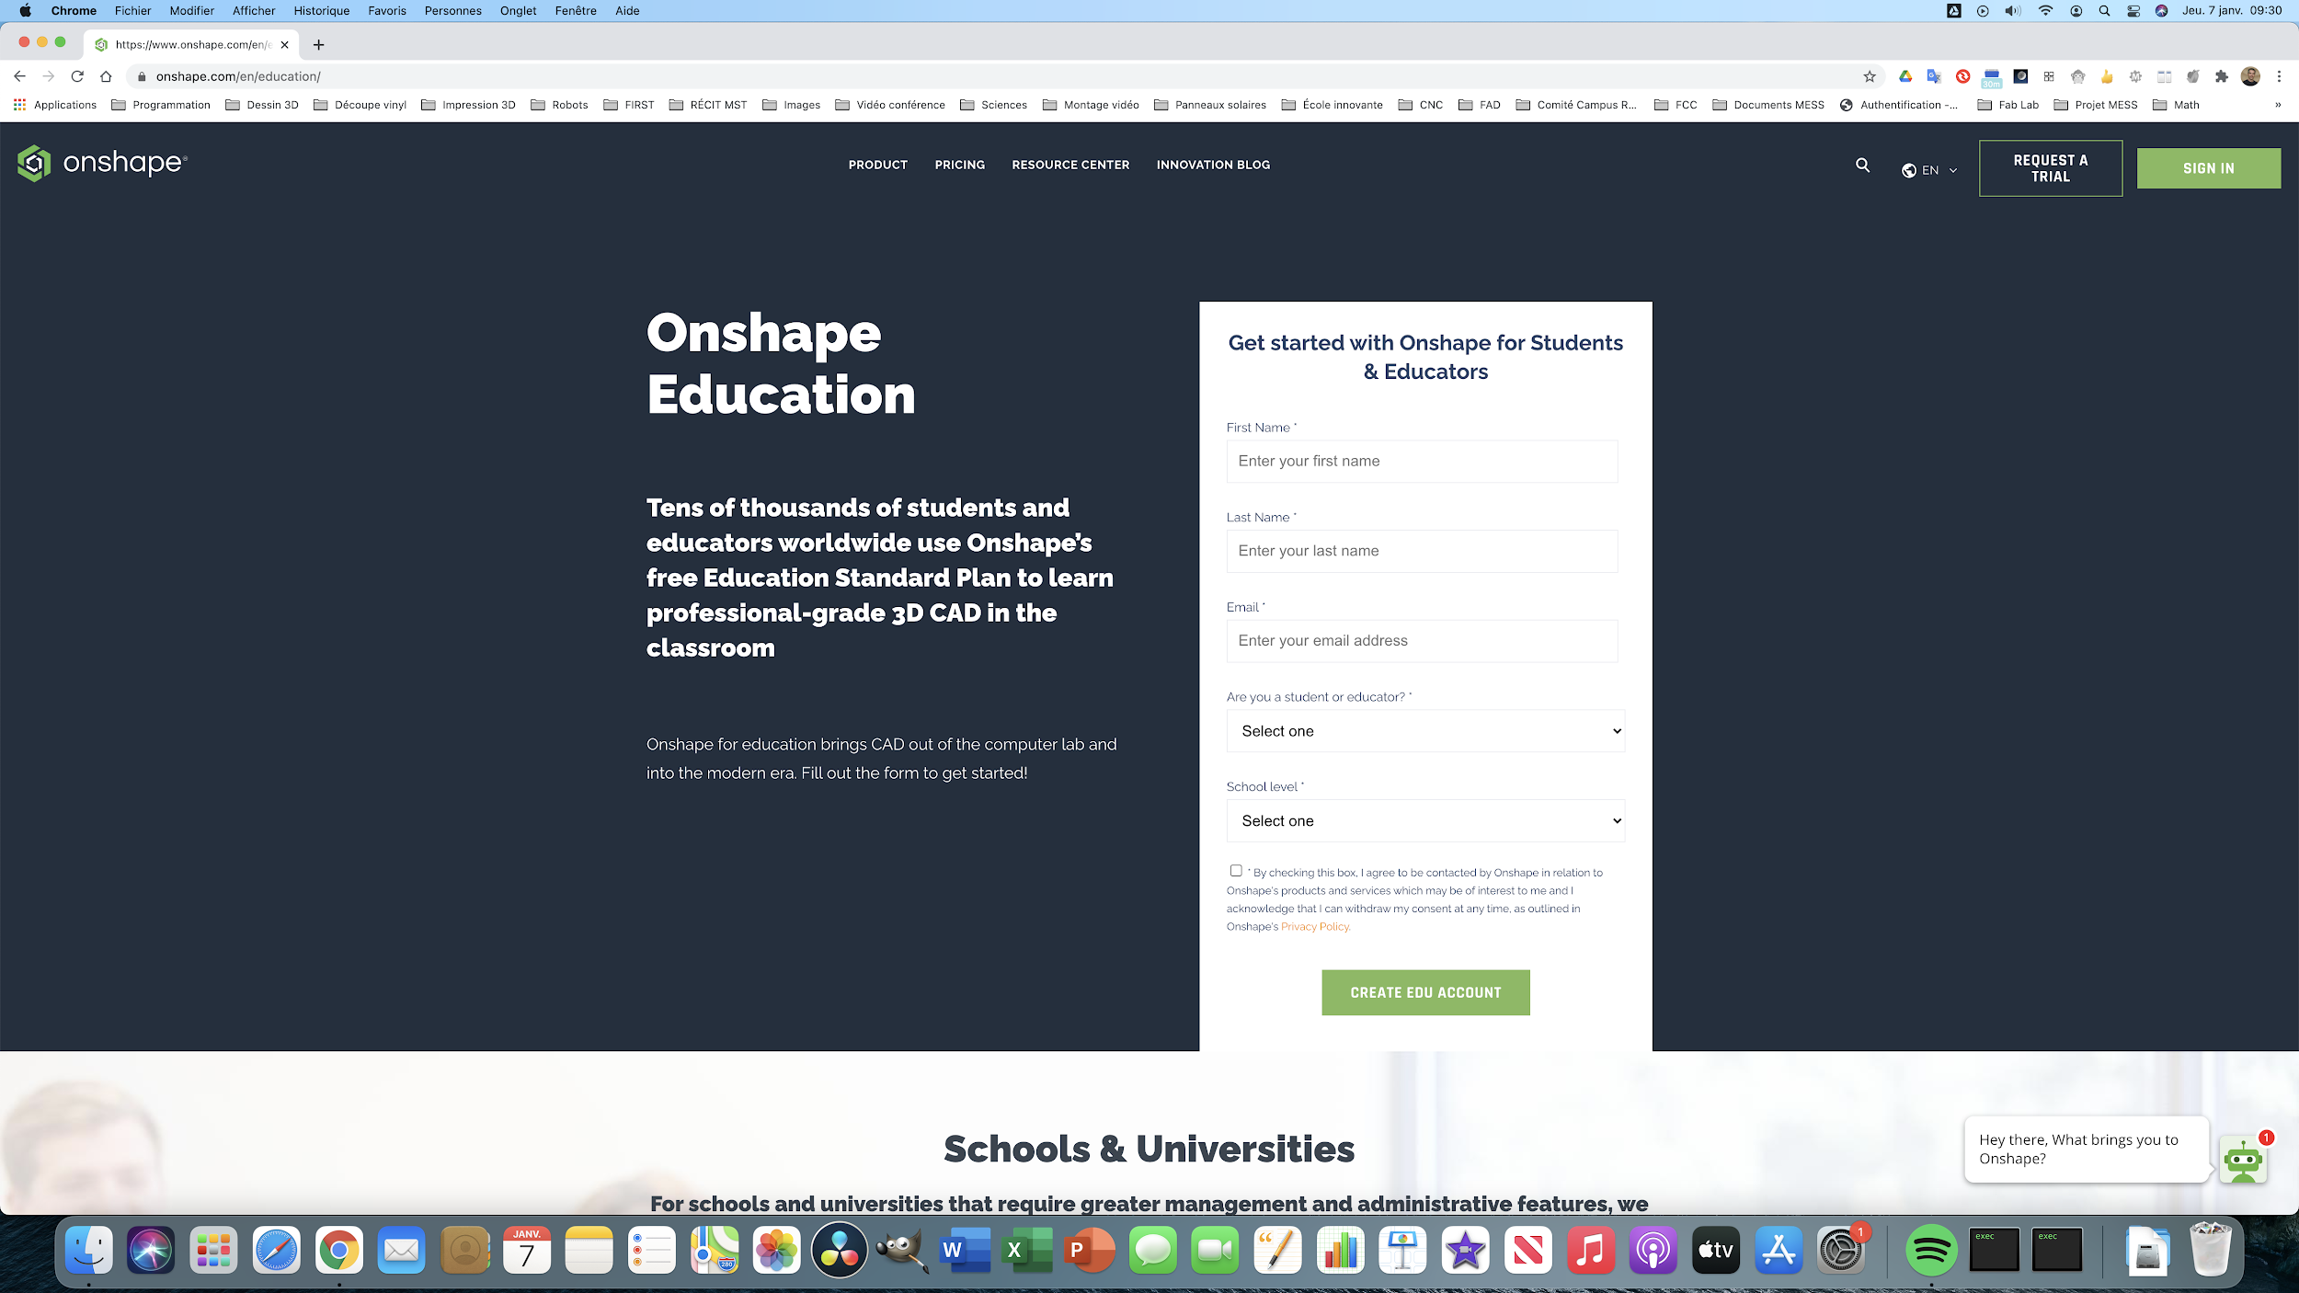
Créer votre compte éducatif
Si ce n’est pas déjà fait, cliquer sur l’image
pour créer votre compte éducatif
Place your screenshot here
Notes:
Créer votre compte éducatif : https://www.onshape.com/en/education/

Slide 8
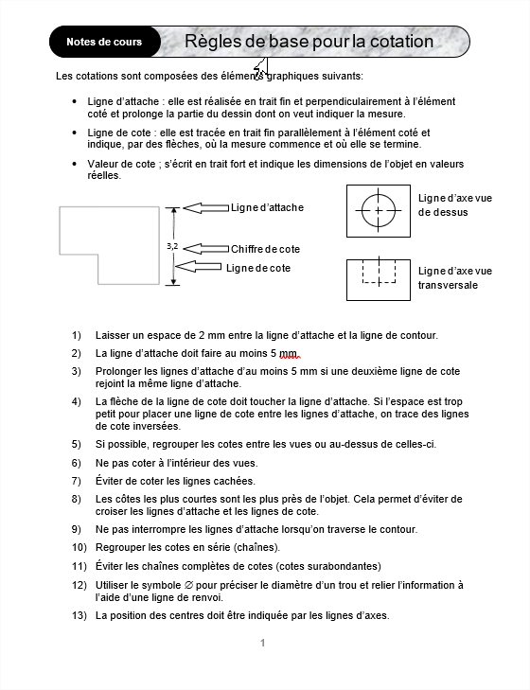
Règles de base pour la cotation
recit.org/ul/qli
Notes:
Lien vers le document : http://recit.org/ul/qli
Ajouter le lien pour télécharger le document word

Slide 9
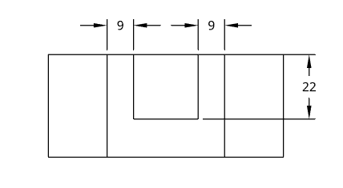

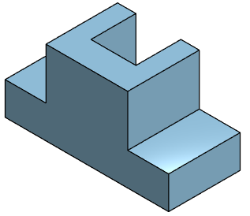
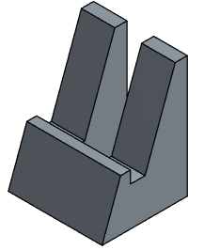
Mon premier plan
Dessin de l’objet
recit.org/ul/qlj
Dessin supplémentaire
Support à cellulaire
recit.org/ul/qlm
Notes:
Suggestion de présentation
Lien vers le tutoriel : https://youtu.be/v-JqV1WHI9s
Lien vers l’objet 3D : http://recit.org/ul/qlj ou https://cad.onshape.com/documents/d146d306ea0ed769eeeb73a1/w/521cf60594854e245a206018/e/0f5e94d0655930eeb01765c8
Lien vers le dessin de départ pour l’activité supplémentaire : http://recit.org/ul/qlm ou https://cad.onshape.com/documents/29c81e18d517ea0c66f20993/w/4019957e474f268458786f7e/e/ed7e2a6bd96728799220758a

Slide 10
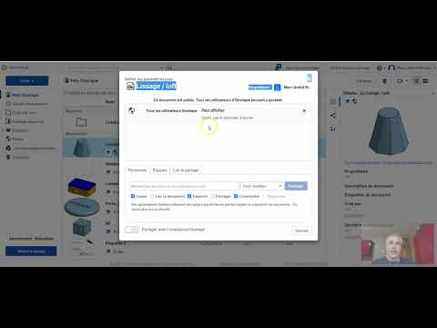
Partage d’un document
Notes:
Lien vers le tutoriel : https://youtu.be/1gHAYb8I6Lc

Slide 11
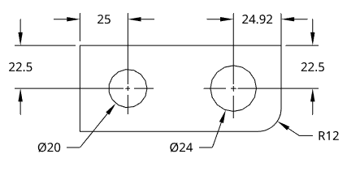

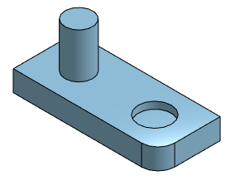
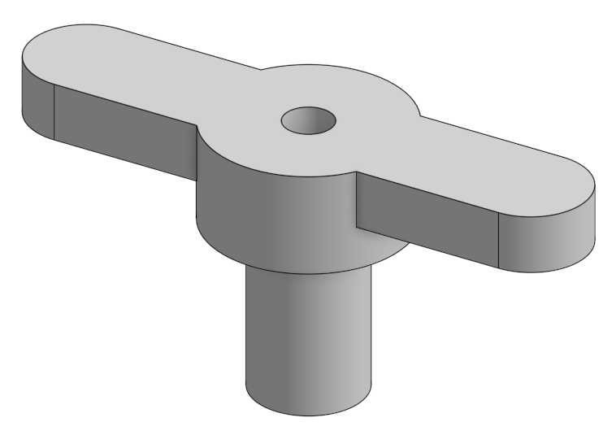
Cotation sur un cylindre
Dessin de l’objet
recit.org/ul/qlk
Dessin supplémentaire
Poignée
recit.org/ul/qln
Notes:
Lien vers le tutoriel : https://youtu.be/9EP-SI75Hac
Lien vers l’objet 3D : http://recit.org/ul/qlk ou https://cad.onshape.com/documents/d3d5eaa0b0796c2b011d7134/w/eeb1d69c62a7e6637873985f/e/de8f22e72e15febc6009299c
Lien vers le dessin de départ pour l’activité supplémentaire : http://recit.org/ul/qln ou https://cad.onshape.com/documents/722ca8c1a13632130b7f6213/w/d191e77ba5c339e1c1edf218/e/4026a1ab9d7ba8f5f04da418

Slide 12
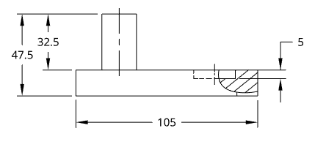

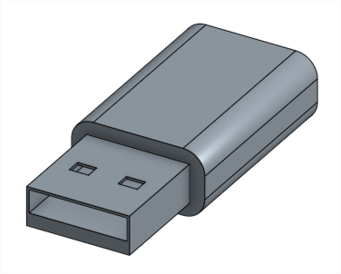
Cotation sur une ligne cachée
Dessin de l’objet
recit.org/ul/qll
Dessin supplémentaire
Clé USB
recit.org/ul/qlo
Notes:
Lien vers le tutoriel : https://youtu.be/okDpbsC-rTo
Lien vers l’objet 3D : http://recit.org/ul/qll ou https://cad.onshape.com/documents/f56c10964e39bcbe237d5f82/w/080442a7f5a6ced19444a814/e/412b5c8c6b84fdc6f070abbf
Lien vers le dessin de départ pour l’activité supplémentaire : http://recit.org/ul/qlo ou https://cad.onshape.com/documents/328316d29285278c920ead67/w/f0b4b71a87ea298caac2f8d3/e/be3dbe788ddaad7a2c3a77e5

Slide 13
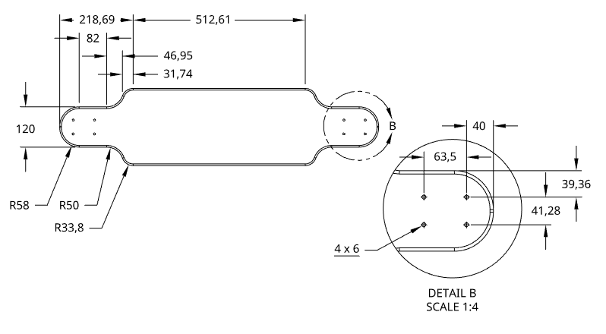

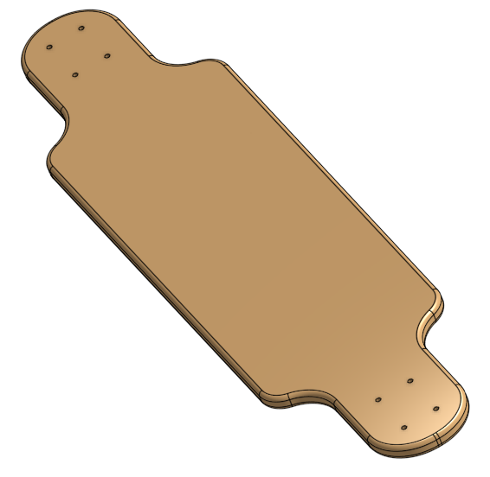
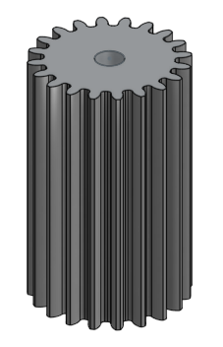
Vue détaillée
Dessin de l’objet
recit.org/ul/qlr
Dessin supplémentaire
Pignon
recit.org/ul/qlp
Notes:
Lien vers le tutoriel : https://youtu.be/C1uX4_2_8TI
Lien vers l’objet 3D : http://recit.org/ul/qlr ou https://cad.onshape.com/documents/bc2a43a69d112d16c0a54909/w/95f49f2d8c716990d4a7f8be/e/39736309a32e81aba5a59ed7
Lien vers le dessin de départ pour l’activité supplémentaire : http://recit.org/ul/qlp ou https://cad.onshape.com/documents/bb7a751b640fc75aabe97589/w/48db8135b3bd0d8029c2feb8/e/4f77c4917672c8e2649a444c

Slide 14
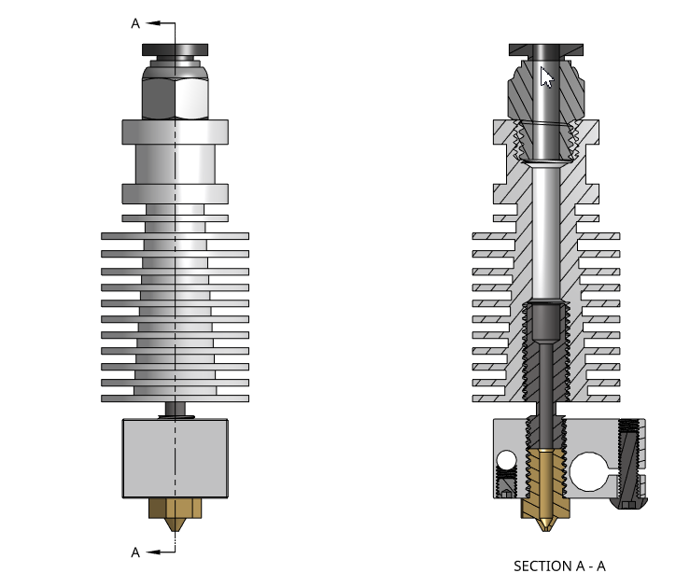

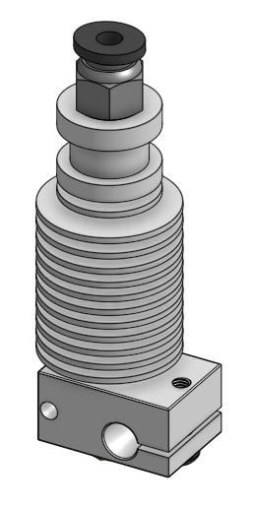
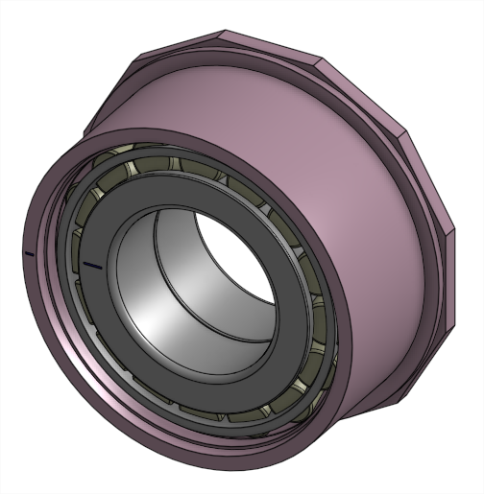
Vue en coupe
Dessin de l’objet
recit.org/ul/qls
Dessin supplémentaire
Roulement
recit.org/ul/qlt
Notes:
Lien vers le tutoriel : https://youtu.be/-nn-eUPwfw0
Lien vers l’objet 3D : http://recit.org/ul/qls ou https://cad.onshape.com/documents/6f8815f7c79c6f25bb333fd0/w/b85aefd7088ee25048c6ff44/e/1ff7a97d16603dcd5b06e9e9
Lien vers le dessin de départ pour l’activité supplémentaire : http://recit.org/ul/qlt ou https://cad.onshape.com/documents/8e2cc332c61d8dfee4cc69e7/w/9ddca4d9c45f17659f1c98f0/e/ea2ad96beda65a6b7c26e832

Slide 15
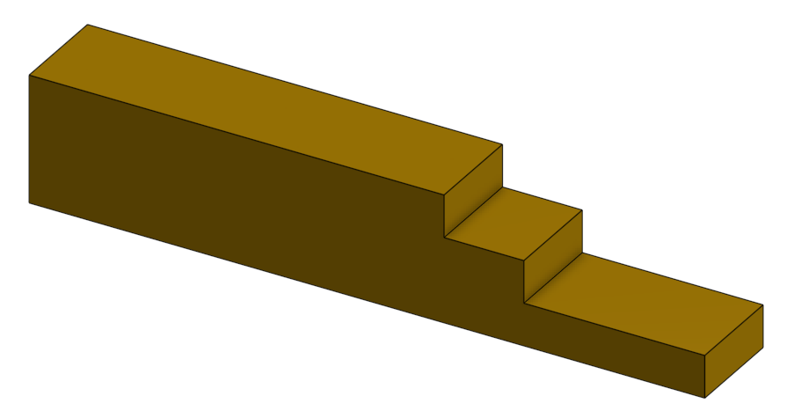
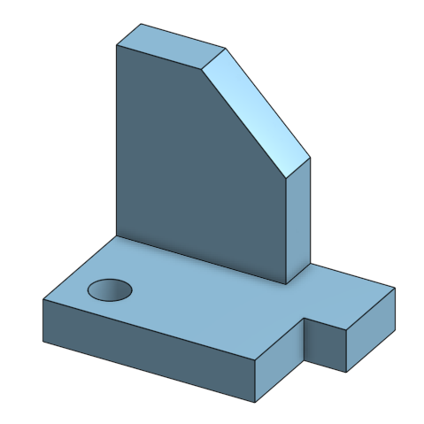
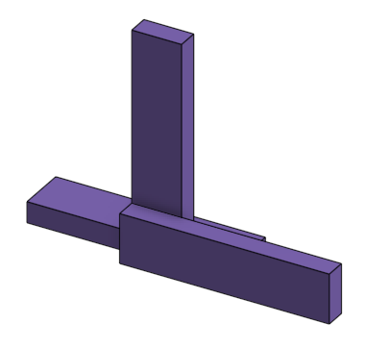
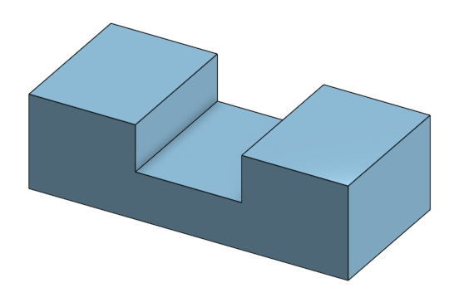
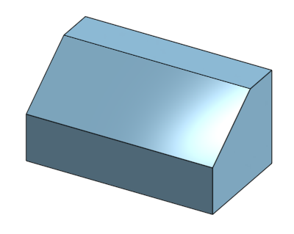
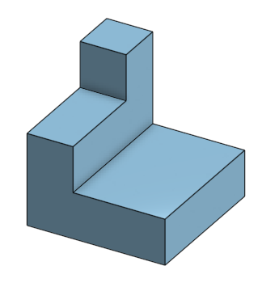
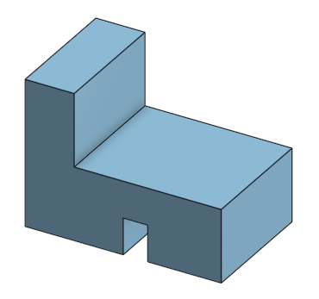
Objets de votre CSS
Forme A
recit.org/ul/qlu
Bloc 3
recit.org/ul/qly
Forme T
recit.org/ul/qlv
Bloc 4
recit.org/ul/qlz
Bloc 1
recit.org/ul/qlw
Bloc 5
recit.org/ul/qm0
Bloc 2
recit.org/ul/qlx
Bloc EXAMEN
Partage privé via Onshape
Notes:
Forme A : http://recit.org/ul/qlu
Forme T : http://recit.org/ul/qlv
Bloc 1 : http://recit.org/ul/qlw
Bloc 2 : http://recit.org/ul/qlx
Bloc 3 : http://recit.org/ul/qly
Bloc 4 : http://recit.org/ul/qlz
Bloc 5 : http://recit.org/ul/qm0

Slide 16


Obtenez vos badges
Suivre les instructions
Badge Découverte
Suivre les instructions
Badge Appropriation

Slide 17
MERCI !
Questions?
equipe@recitmst.qc.ca
Page Facebook
Twitter
Chaîne Youtube
Ces formations du RÉCIT sont mises à disposition, sauf exception, selon les termes de la licence Licence Creative Commons Attribution - Pas d’Utilisation Commerciale - Partage dans les Mêmes Conditions 4.0 International.

